Slide 1
1. 개요
앱 이름 : ?
2) 목적 :
움직이는 교회
지역 기반, 취미 기반 모임
취미가 같은 교인들끼리 모여서 교제하고 좋은 가치를 만들어 사회에 도움이 됐으면 좋겠다.

Slide 2

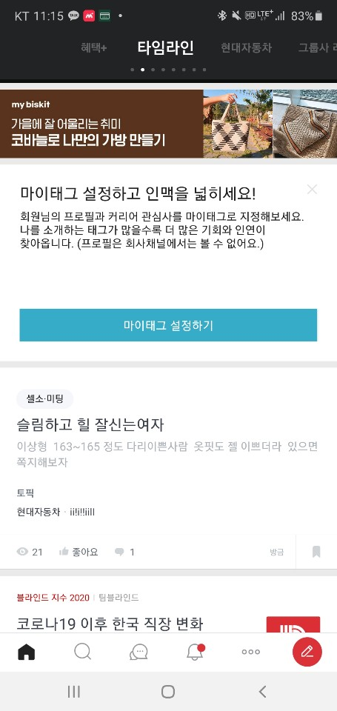

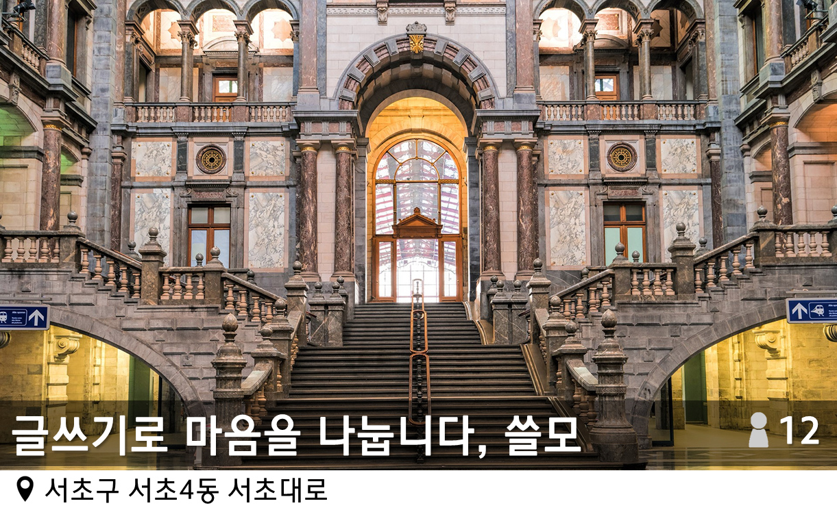
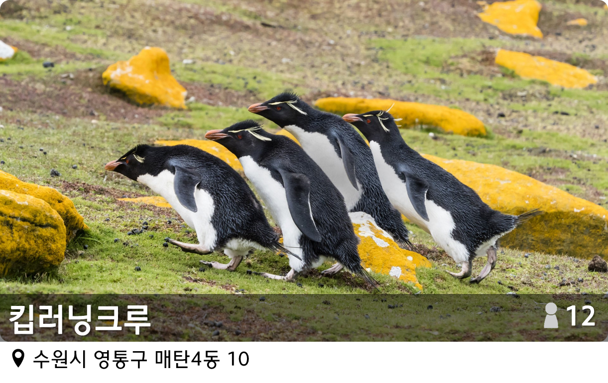
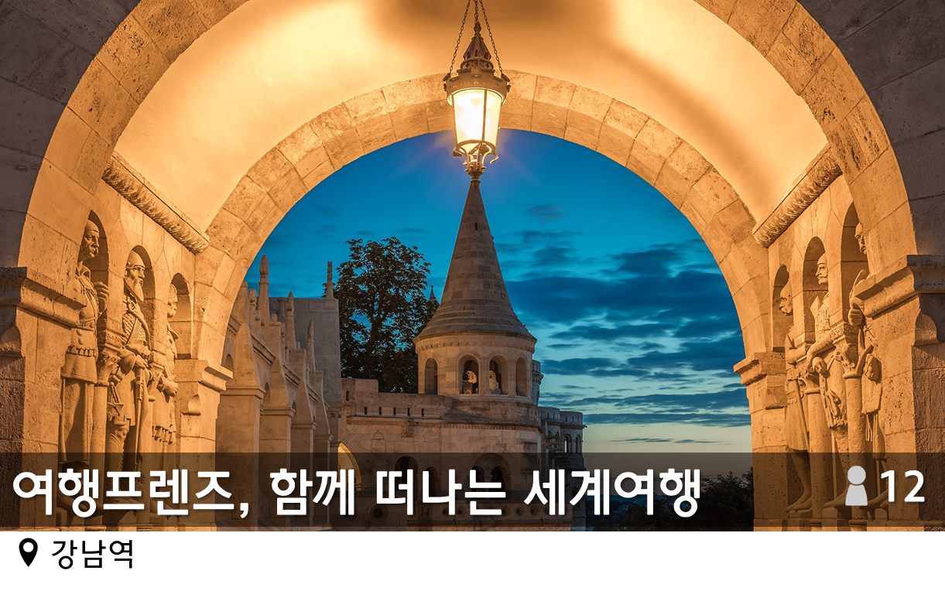
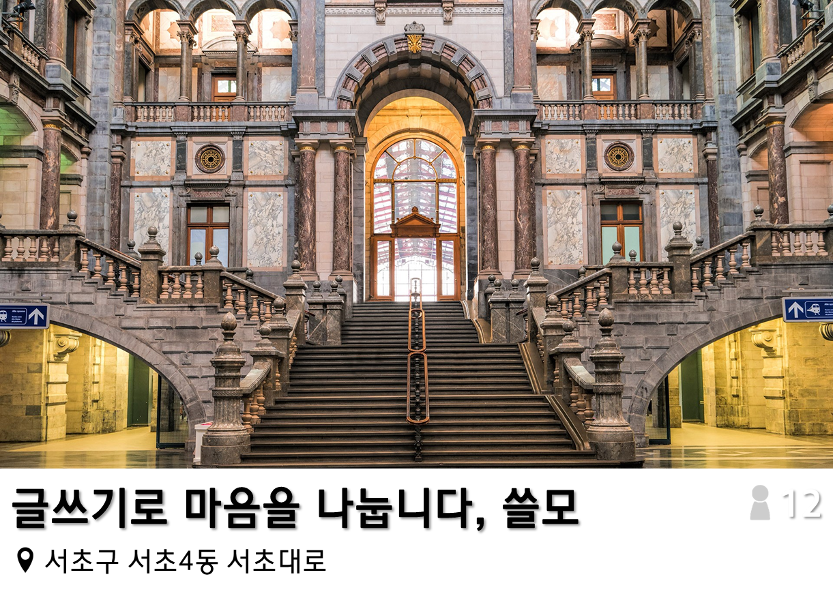






4. 주요 기능
소모임
소모임
+
+
내 모임
내 모임
>
>
* * *
* * *
오늘의 모임
오늘의 모임
>
>

Slide 3
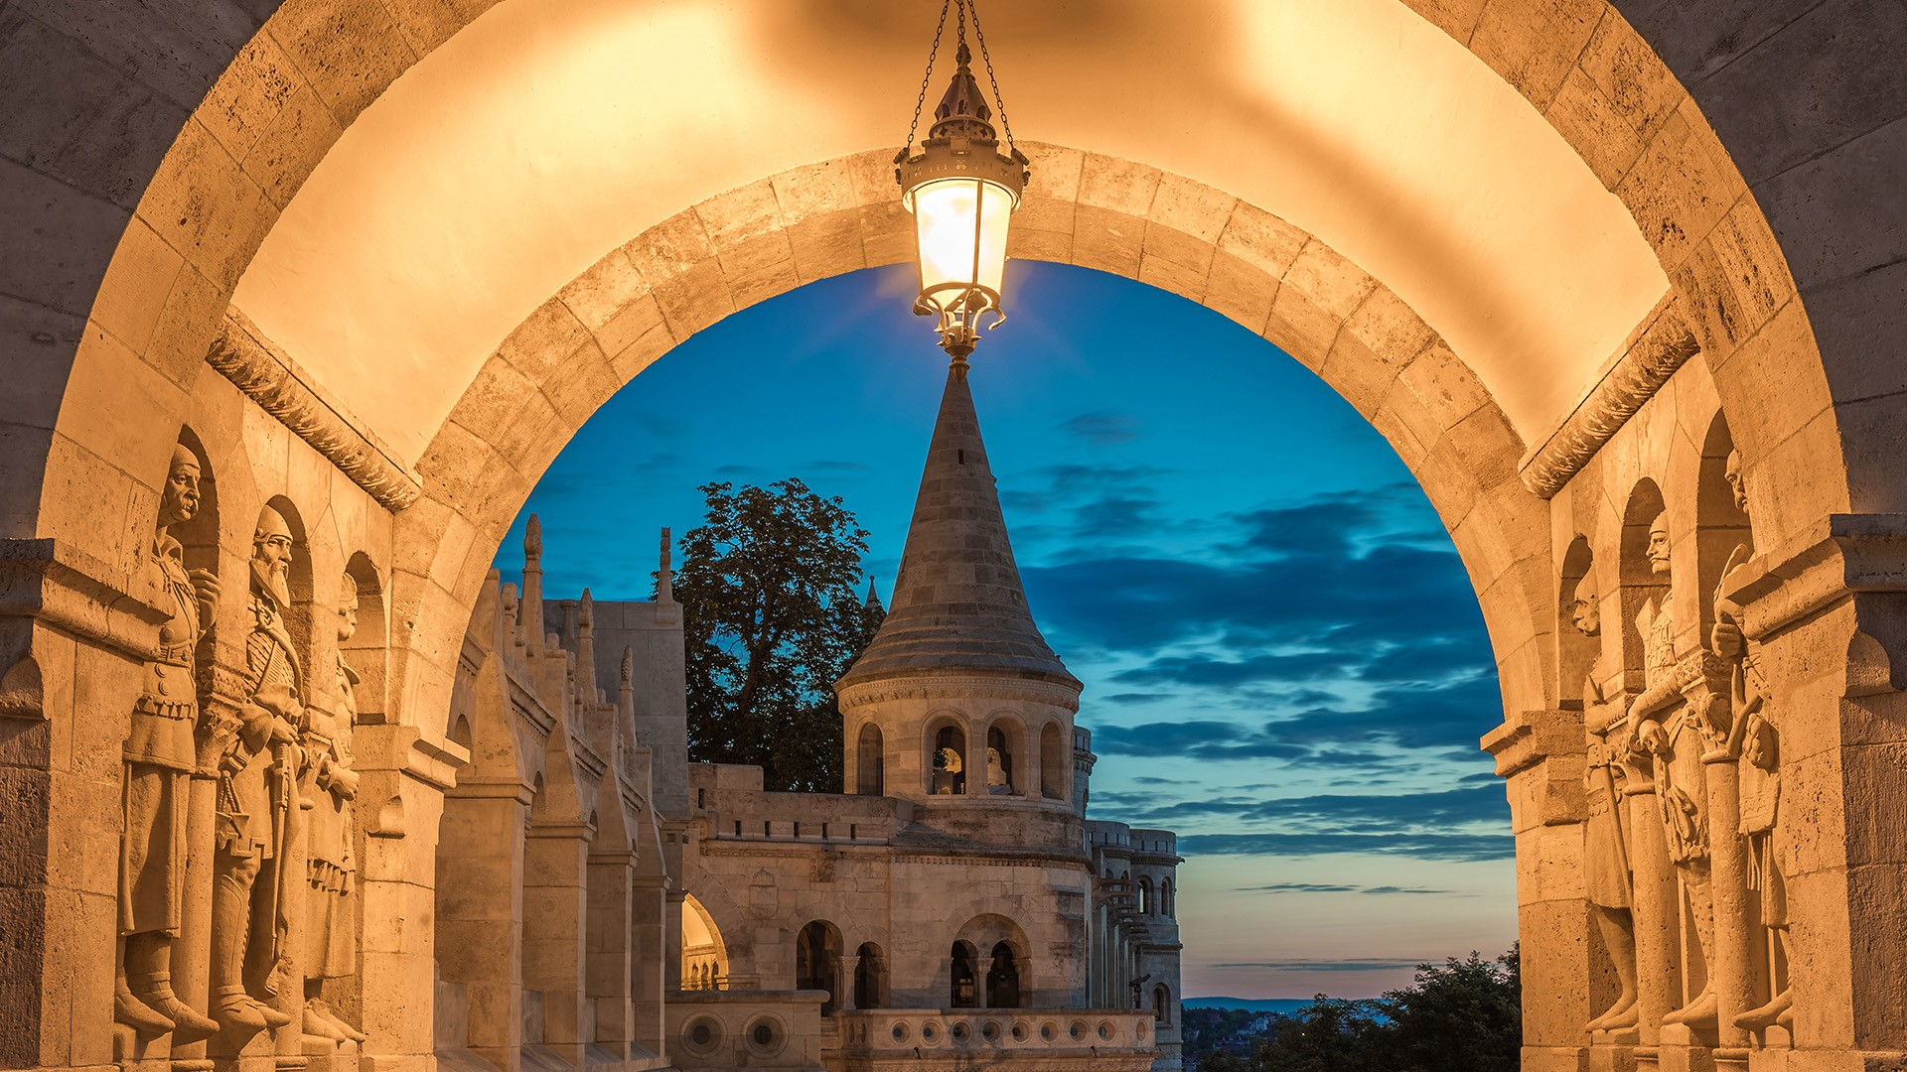

4. 주요 기능
여행프렌즈, 함께 떠나는 세계여행
강남역
12

Slide 4
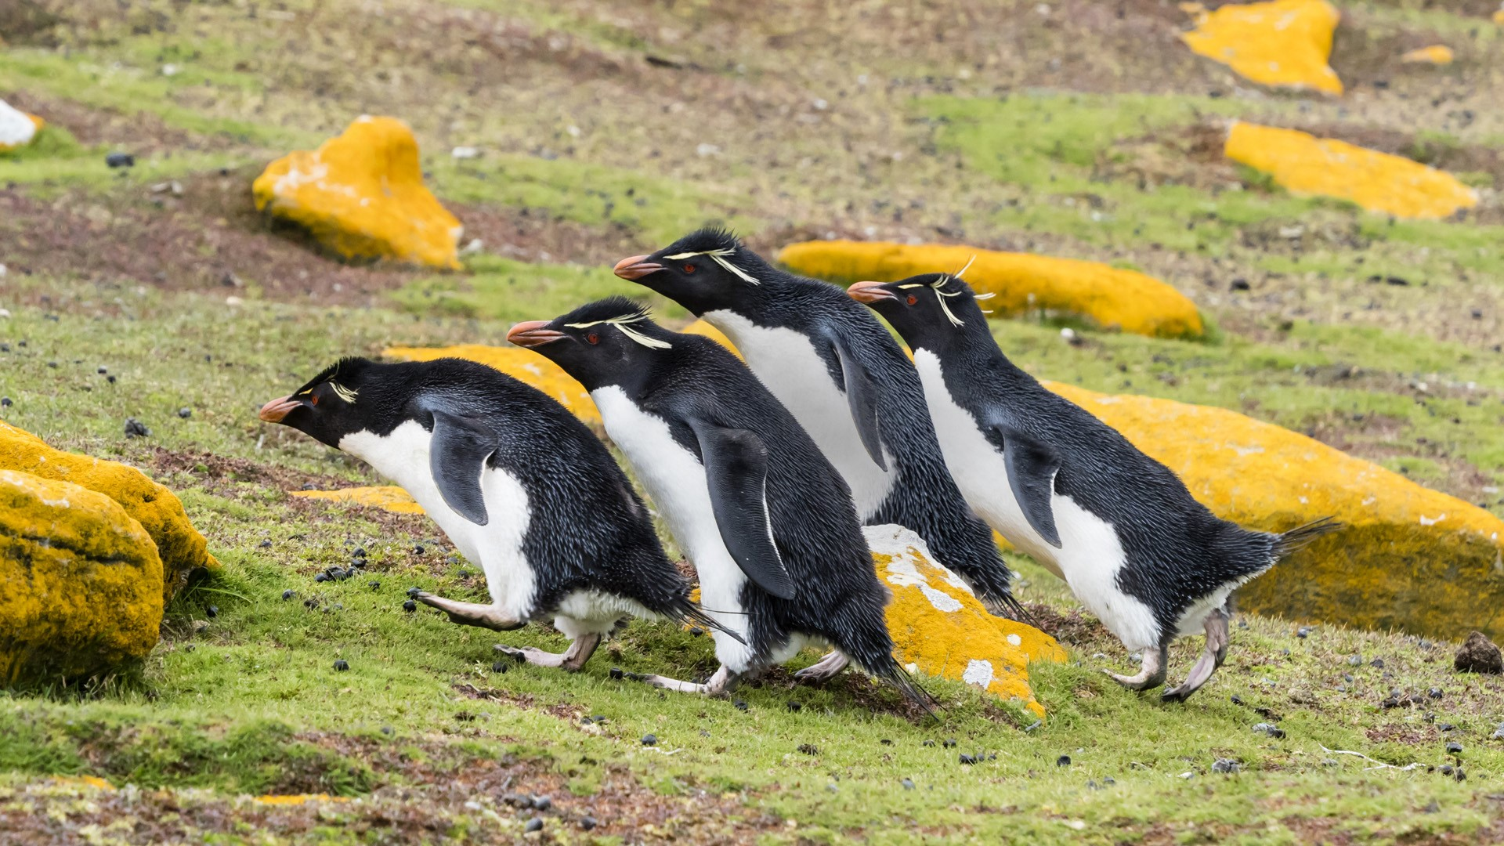

4. 주요 기능
12
킵러닝크루
수원시 영통구 매탄4동 10

Slide 5
4. 주요 기능
12
여행프렌즈, 함께 떠나는 세계여행
강남역

Slide 6
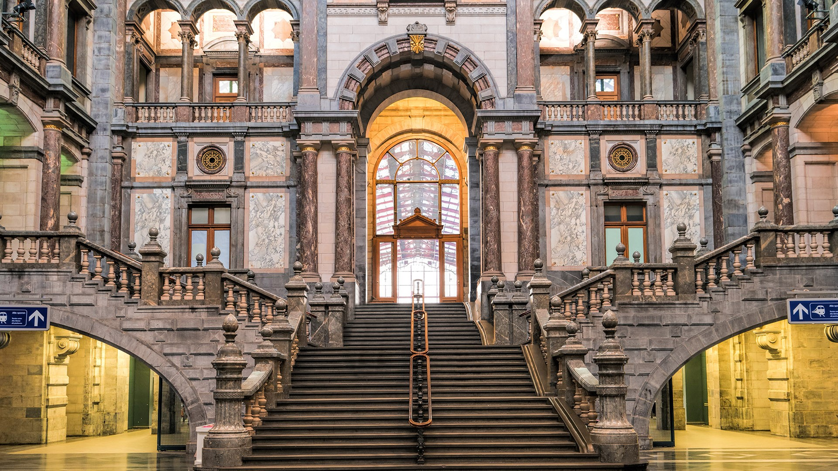
4. 주요 기능
12
글쓰기로 마음을 나눕니다, 쓸모
서초구 서초4동 서초대로

Slide 7
글쓰기로 마음을 나눕니다, 쓸모
12
서초구 서초4동 서초대로
모임 소개 :
비전이 있다고요?

Slide 8


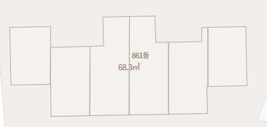



4. 주요 기능
+ 지역공동체
+ 지역공동체
+ 지역공동체
내 공동체
내 공동체
내 공동체
관심지역 : 경기남서부
관심지역 : 경기남서부
[안양]우쿨룰루랄라 (10)
[안양]우쿨룰루랄라 (10)
[안양]우쿨룰루랄라 (10)
음악/악기
작곡
여행
음악/악기
작곡
여행
음악/악기
작곡
여행
우쿨렐레 연습 인증 / 우쿨렐레와 떠나는 찬양여행
우쿨렐레 연습 인증 / 우쿨렐레와 떠나는 찬양여행
우쿨렐레 연습 인증 / 우쿨렐레와 떠나는 찬양여행
[군포] 377동 크리스천 (4)
[군포] 377동 크리스천 (4)
[군포] 377동 크리스천 (4)
기도나눔
산책
다과
소월 377동
기도나눔
산책
다과
소월 377동
기도나눔
산책
다과
소월 377동
377동 크리스천님들 오세요 ㅎㅎ 우산없이 놀러가기 + 초막골 산책 + 가끔 같이 밥
377동 크리스천님들 오세요 ㅎㅎ 우산없이 놀러가기 + 초막골 산책 + 가끔 같이 밥
377동 크리스천님들 오세요 ㅎㅎ 우산없이 놀러가기 + 초막골 산책 + 가끔 같이 밥
추천 공동체
추천 공동체
추천 공동체
[의왕] 베이킹 선교회 (5)
[의왕] 베이킹 선교회 (5)
[의왕] 베이킹 선교회 (5)
전도
요리
다과
전도
요리
다과
전도
요리
다과
떡을 나눠주신 예수님처럼, 취미로 만든 베이커리로 이웃에게 사랑을 전합니다.
떡을 나눠주신 예수님처럼, 취미로 만든 베이커리로 이웃에게 사랑을 전합니다.
떡을 나눠주신 예수님처럼, 취미로 만든 베이커리로 이웃에게 사랑을 전합니다.
[안산] 안산민턴 (배드민턴) (11)
[안산] 안산민턴 (배드민턴) (11)
[안산] 안산민턴 (배드민턴) (11)
운동
배드민턴
친목
운동
배드민턴
친목
운동
배드민턴
친목
안산역 근처 배드민턴장에서 같이 클리어 10번 이상 랠리 가능하신분 모집합니다!
안산역 근처 배드민턴장에서 같이 클리어 10번 이상 랠리 가능하신분 모집합니다!
안산역 근처 배드민턴장에서 같이 클리어 10번 이상 랠리 가능하신분 모집합니다!

Slide 9
4. 주요 기능
+ 지역공동체
+ 지역공동체
+ 지역공동체
내 공동체
내 공동체
내 공동체
관심지역 : 경기남서부
관심지역 : 경기남서부
관심지역 : 경기남서부
[안양]우쿨룰루랄라 (10)
[안양]우쿨룰루랄라 (10)
[안양]우쿨룰루랄라 (10)
음악/악기
작곡
여행
음악/악기
작곡
여행
음악/악기
작곡
여행
우쿨렐레 연습 인증 / 우쿨렐레와 떠나는 찬양여행
우쿨렐레 연습 인증 / 우쿨렐레와 떠나는 찬양여행
우쿨렐레 연습 인증 / 우쿨렐레와 떠나는 찬양여행
[군포] 377동 크리스천 (4)
[군포] 377동 크리스천 (4)
[군포] 377동 크리스천 (4)
기도나눔
산책
다과
소월 377동
기도나눔
산책
다과
소월 377동
기도나눔
산책
다과
소월 377동
377동 크리스천님들 오세요 ㅎㅎ 우산없이 놀러가기 + 초막골 산책 + 가끔 같이 밥
377동 크리스천님들 오세요 ㅎㅎ 우산없이 놀러가기 + 초막골 산책 + 가끔 같이 밥
377동 크리스천님들 오세요 ㅎㅎ 우산없이 놀러가기 + 초막골 산책 + 가끔 같이 밥
추천 공동체
추천 공동체
추천 공동체
[의왕] 베이킹 선교회 (5)
[의왕] 베이킹 선교회 (5)
[의왕] 베이킹 선교회 (5)
전도
요리
다과
전도
요리
다과
전도
요리
다과
떡을 나눠주신 예수님처럼, 취미로 만든 베이커리로 이웃에게 사랑을 전합니다.
떡을 나눠주신 예수님처럼, 취미로 만든 베이커리로 이웃에게 사랑을 전합니다.
떡을 나눠주신 예수님처럼, 취미로 만든 베이커리로 이웃에게 사랑을 전합니다.
[안산] 안산민턴 (배드민턴) (11)
[안산] 안산민턴 (배드민턴) (11)
[안산] 안산민턴 (배드민턴) (11)
운동
배드민턴
친목
운동
배드민턴
친목
운동
배드민턴
친목
안산역 근처 배드민턴장에서 같이 클리어 10번 이상 랠리 가능하신분 모집합니다!
안산역 근처 배드민턴장에서 같이 클리어 10번 이상 랠리 가능하신분 모집합니다!
안산역 근처 배드민턴장에서 같이 클리어 10번 이상 랠리 가능하신분 모집합니다!

Slide 10
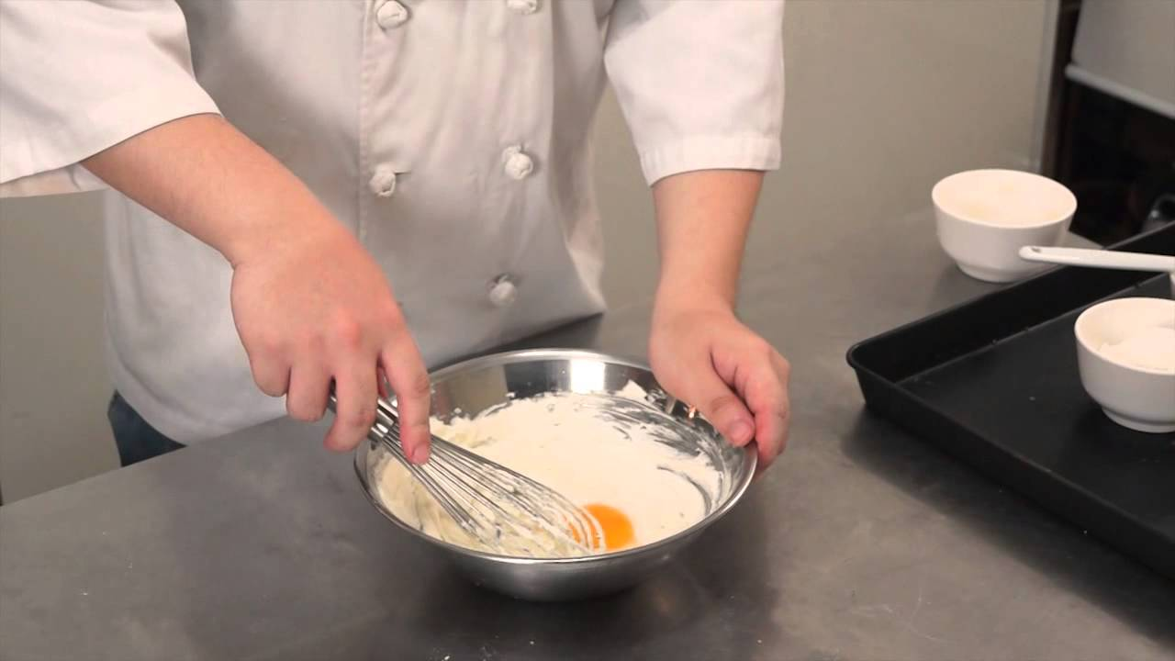


4. 주요 기능
<모임 세부 내용 페이지>
<모임 개설 페이지>
[의왕] 베이킹 선교회 (5)
새 공동체
모임 이름
보수의 정신
모임 설명
러셀커크 <보수의 정신>을 읽으며 함께 의견을 나눕니다.
홈 게시글 사진
의왕 베이킹 선교회
떡을 나눠주신 예수님처럼, 취미로 만든 베이커리로 이웃에게 사랑을 전합니다.
주요활동
요양원, 청소년, 노숙인 베이커리 나눔
베이킹 정보 공유
전도
요리
다과
지역
경기 수원시
카테고리
+
가입하기
정치
멤버 5명
독서/토론
기도
김경은
프로베이커
개설하기

Slide 11
4. 주요 기능
2) 나눔 터 (봉사활동, 나눔 플랫폼)
앱 사용자가 직접 나눔 활동을 제안
서로의 필요를 채워줌
필요해요
성도가 필요로 하는 것을 도움 요청
시간 인증용 봉사활동이 아닌, 성도들이 정말 필요로 하는 활동을 할 수 있어 더 보람찬 봉사활동이 됨
앱 사용자는 “채워주기” 버튼을 이용해 나눔 참여
봉사활동 단체를 운영하기 위한 비용 감소 및 신뢰도 회복
나눠요
성도가 나누고 싶은 물질, 재능을 게시
수요가 있는 경우, 봉사자가 하고 싶은 일로 도울 수 있어서 나누는 쪽, 받는 쪽 모두에게 Win-Win
(3) 나눔 터 메인 페이지
나의 나눔 활동, 최신 글 볼 수 있음
필요해요 나눔 터 나눠요
* * *
[긴급] 부산 해운대구 태풍 피해 복구 모집합니다.
나의 나눔 활동 >
[필요해요] 잠시 머물 곳 구합니다 (김선교사)
진행중
서울 서초구
20.10.01 ~ 20.10.31
[나눠요] 앱, 프로그램 개발 도와드려요 [2]
모집중
서울 중구
20.11.01 ~ 21.12.31
최신 글 >
[필요해요] 잠시 머물 곳 구합니다 (김선교사)
진행중
서울 서초구
20.10.01 ~ 20.10.31
[나눠요] 앱, 프로그램 개발 도와드려요 [2]
모집중
서울 중구
20.11.01 ~ 21.12.31
[필요해요] 부산 해운대구 태풍 피해 복구 [9]
모집중
부산 해운대구
20.10.03 11:00 ~ 18:00
[필요해요] 교회 주차장 청소로봇 개발자 [3]
진행중
안양 동안구
20.09.25 ~ 21.06.30
+

Slide 12


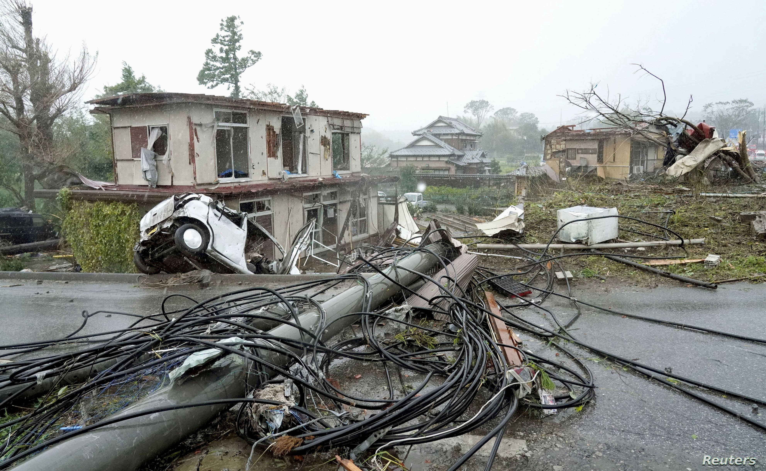
4. 주요 기능
필요해요 나눔 터
* * *
나눔 터 나눠요
* * *
[재난] 부산 해운대구 태풍 피해 복구
긴급 나눔 요청
[재능] 앱, 프로그램 개발 도와드려요 [2]
모집중
[재난] 부산 해운대구 태풍 피해 복구 [54]
모집중
서울 중구
20.11.01 ~ 21.12.31
부산 해운대구
20.10.03 11:00 ~ 18:00
[물질] 한 달 빈 방 있습니다 [3]
모집중
모든 나눔
화성 남양읍
20.12.01 ~ 21.12.31
[재능] 간단한 작곡 (말씀 송 등) [7]
모집중
[물질] 잠시 머물 곳 구합니다 (김선교사) [7]
진행중
안양 동안구
20.11.01 ~ 21.12.31
서울 서초구
20.10.01 ~ 20.10.31
[물질] 어린이 성경, 말씀카드[3]
완료
개요 참가자
[재능] 교회 주차장 청소로봇 개발자 [3]
진행중
서울 중구
이번 주
채워주기
안양 동안구
20.09.25 ~ 21.06.30
[재능] 초, 중, 고 수학 무료과외 [1]
진행중
[긴급]
태풍 피해 복구 작업 봉사자 모집
태풍 “왜이래”의 피해로 부산 해운대구 일대가 쑥대밭이 되었습니다.
교인들이 솔선수범하여 환경을 정비한다면, 사회에 귀감이 될 것입니다.
집합장소 : 해운대역 1번 출구
집합시간 : 20.10.03 오전 11시
대표자 연락처 : 010-6616-7009
부산 해운대구
20.10.03 11:00 ~ 18:00
[재능] 취업 멘토링 해주실분 (IT 분야) [2]
모집중
서울 중구
시간 협의
안양 동안구
20.10.16 19:00
[재능] 프로그래밍 교육 [11]
진행중
[시간] 차별금지법 반대집회 도우미 [9]
모집중
서울 중랑구
주 1회, 시간 협의
서울 중구
20.10.30 11:00 ~
[재능] 디자인 봉사 [5]
진행중
[물질] 저소득층 온라인 예배 지원을 위한 USB 후원 [9]
모집중
안산 단원구
20.11.01 ~ 21.12.31
경기권역
20.05.01 ~ 완료시까지
[시간] 아이 돌봐드려요[1]
진행중
[재능] 금요철야 반주 하루만 섬겨주세요 [3]
완료
서울 서초구
20.11.01 ~ 21.12.31
의왕
20.09.27 09:00
[재능] 피아노 레슨 [3]
완료
[재능] 금요철야 반주 하루만 섬겨주세요 [3]
완료
부산 중구
주 1회, 시간 협의
+
+
1 .. 49
의왕
20.09.27 09:00

Slide 13
5. 부가 기능
사용자 신뢰성 보증
교인 인증 후 회원가입
평가, 신고제도
사용자 차단
프로필 열람
실명제도
계정 관리
프로필 작성
Exp 제도
3) 알람
[모임] 내 모임 소식 알림
[나눔] 내 나눔 소식, 댓글 알림
내 소식
공동체
[안양] 우쿨룰루랄라 모임에 올라온 공지사항을 확인하세요.
[군포] 3단지 프로샌책러 모임 소하운 회원님이 내 글에 좋아요를 눌렀습니다.
나눔
“[물질] 잠시 머물 곳 구합니다 (김선교사)” 나눔을 신청하셨어요
알림은 15일 동안의 소식만 확인됩니다.

Slide 14
5. 부가 기능
사용자 신뢰성 보증
교인 인증 후 회원가입
평가, 신고제도
사용자 차단
프로필 열람
실명제도
계정 관리
프로필 작성
Exp 제도
3) 알람
[모임] 내 모임 소식 알림
[나눔] 내 나눔 소식, 댓글 알림
설정
김경은
수정
1993.10.16
경기도 군포시
Lv 7
16,998/30,000XP
나의 관심 영역
독서/토론
운동
악기연주
운동
음악/작곡
앱정보
공지사항
고객센터
알림설정
팝업 알림
소리/진동
탈퇴

Slide 15
6. Plan
Study
화면
데이터
인증
디자인?

Slide 16
7. 의견
Weakness | Strategies
적은 사용자 대비 많은 기능으로 개발/관리에 많은 자원 필요. 무료 서비스라 퀄리티 저하 | 가장 필요한 기능만 개발 개발자, 디자이너, 관리자 봉사단 모집 (뜻이 있는 교인, 취미 개발자) 광고 삽입, 후원금 계좌 공개 등으로 앱 개발비/유지보수비 모금
초기 사용자 모집 | 지인, 교회에 테스트 부탁
이단, 방문 판매자들의 악용, 스팸성 글, 악성 댓글 | 교인인증 보안성 자문 받기 신고 3번 이상 받으면 자동으로 활동 정지
공대생 디자인 | 디자인 봉사자 모집 가능한 한 단순하고 깔끔하게 디자인

